Slide 1
Урок окружающего мира

Slide 2
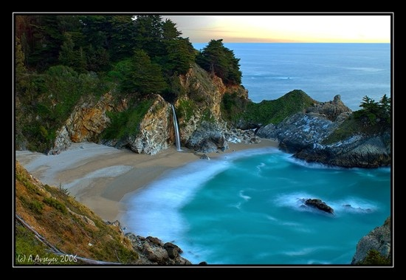

Slide 3
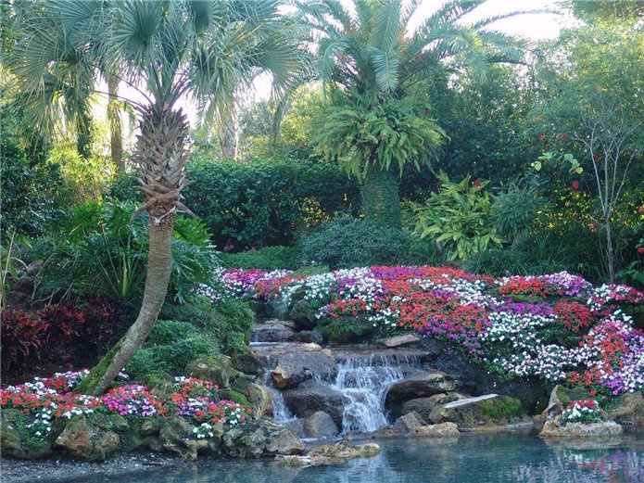

Slide 4
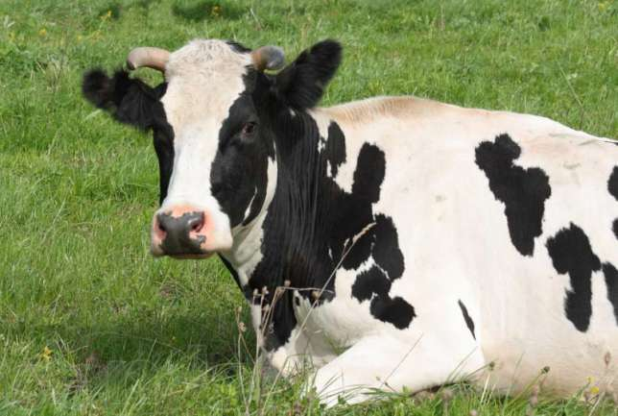
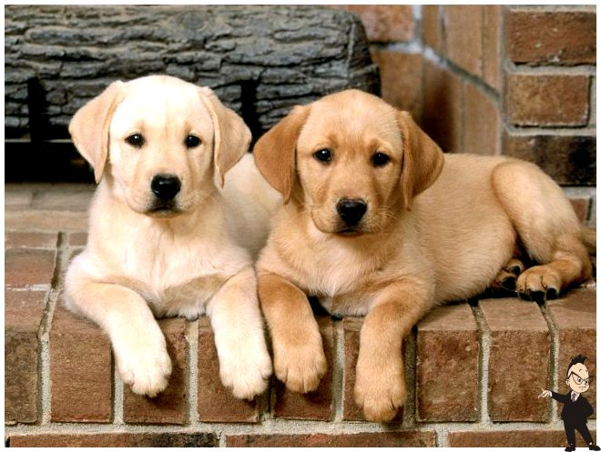
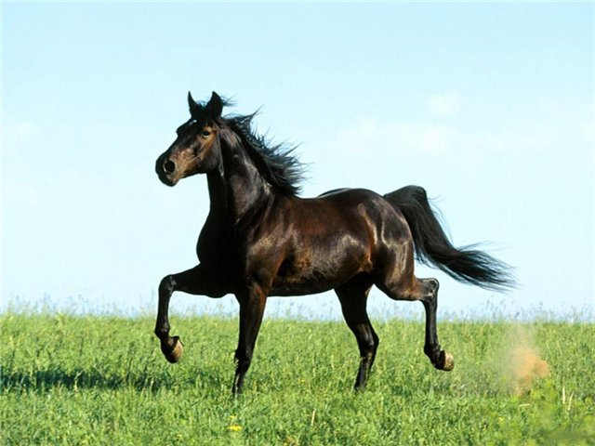
Домашние животные
корова
собака
лошадь

Slide 5
Рукотворная жизнь
Созданная человеком сотворенная руками, человеческим трудом

Slide 6
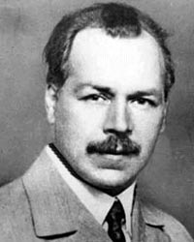
селекционеры
селекция
Николай Иванович Вавилов
1887 – 1943 гг.

Slide 7
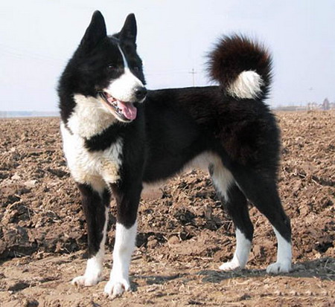
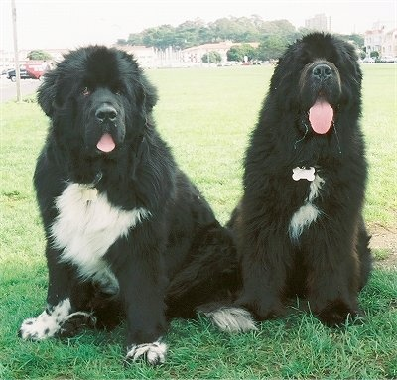
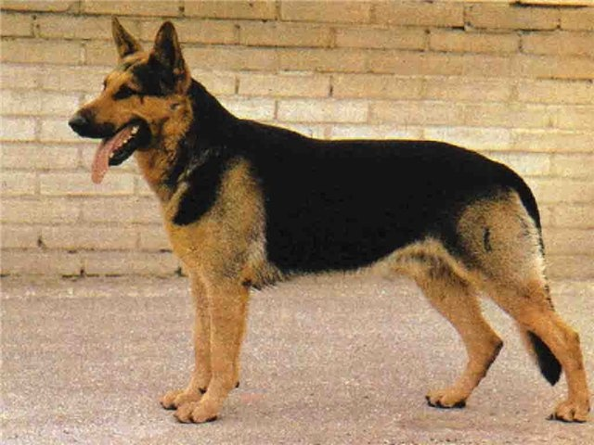
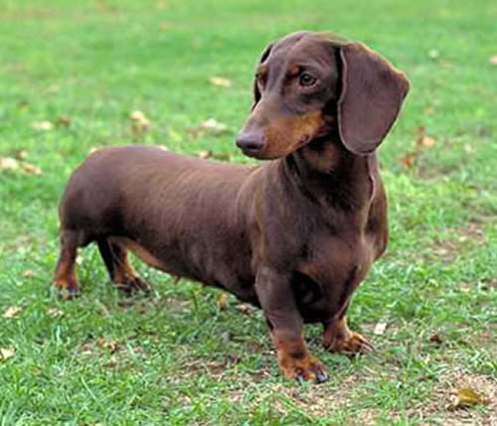
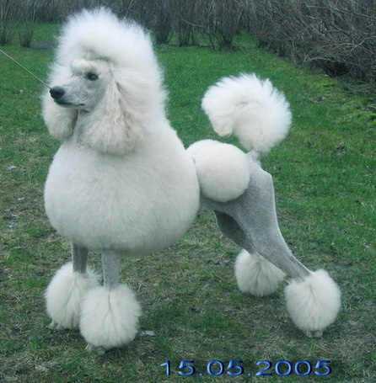
Породы собак

Slide 8
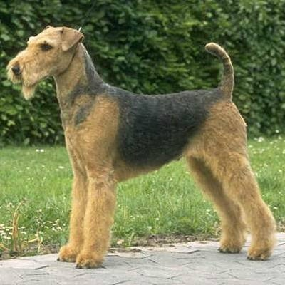

Slide 9
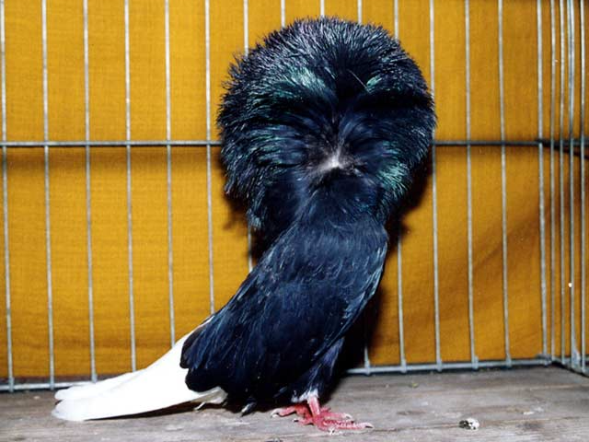
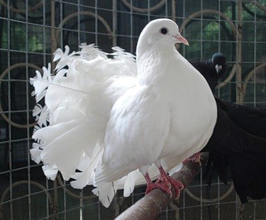
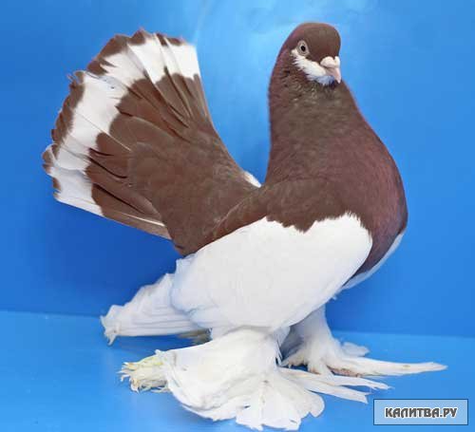
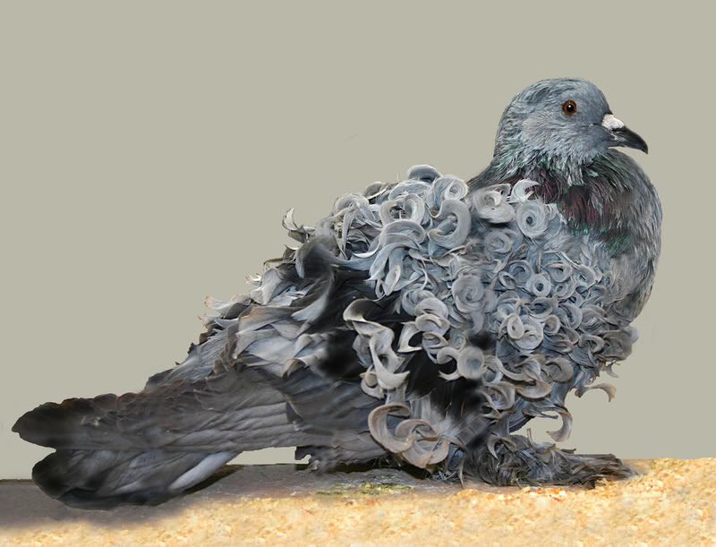

Slide 10
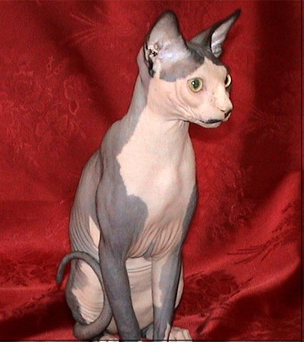

Slide 11
Рукотворная жизнь
селекционеры
селекция
порода

Slide 12
Домашнее задание
подготовить сообщения о предках домашних животных;
загадки о домашних животных
стр. 68 – 70 читать

Slide 13
Спасибо за урок! Молодцы!

